Slide 1
Презентация на тему курсовой работы Разработка программы «Разработка программного приложения для хранения информации о видеоиграх»
Выполнил студент группы ИКБО-03-18
Петров А.В.

Slide 2
Цель и задачи работы
Цель работы – создание программы «DataGame» для хранения информации об видеоиграх.
Задачи работы – написать программу «DataGame», протестировать программу «DataGame» и внести необходимые изменения в работу программы по результатам тестирования, подготовить пояснительную записку и презентацию о проделанной работе.

Slide 3
Выполнение работы
Многим людям интересно следить за тем, когда выходит новая игра или же узнать, во что можно поиграть прямо сейчас. Чтобы узнать эту информацию пользователю обычно приходится искать о играх в Интернете и это не очень удобно. С помощью данного приложения пользователь сможет просматривать нужную информацию о тех играх, которые занесены программой. В программе можно выбрать платформу, ведь некоторые игры являются “эксклюзивами” (игры, в которые нельзя поиграть на других платформах). Об игре можно узнать её название, постер, жанр и год выхода. Благодаря простоте и понятности приложение будет иметь актуальность.

Slide 4
Перед написанием программы «DataGame» были сформированы некоторые требования к программе, которые отражены в данной курсовой работе:
Программа должна отображать массив игр, который можно посмотреть и информацию о них.
Мобильное приложение должно предоставлять пользователям следующие функции:
Выбор игровой платформы.
Выбор типа игры.
Просмотр информации о играх под данную платформу и тип игр.
Возможность выбрать другую игровую платформу и другой тип игры в одном запуске приложения.
Все перечисленные требования отражены в техническом задании к курсовой работе.

Slide 5
Все данные требования, предъявляемые к программе были успешно выполнены, что показано на скриншотах интерфейса программы. Данные скриншоты показывают работу программы в целом, работу главного окна и некоторых других, вспомогательных окон.

Slide 6
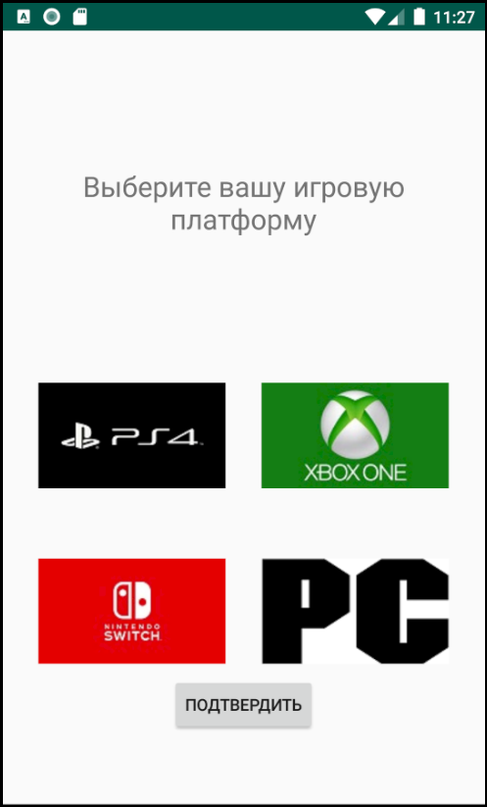
В этом окне программа позволяет выбрать игровую платформу пользователю, от которой будет зависеть отображенные игры
Основное окно

Slide 7
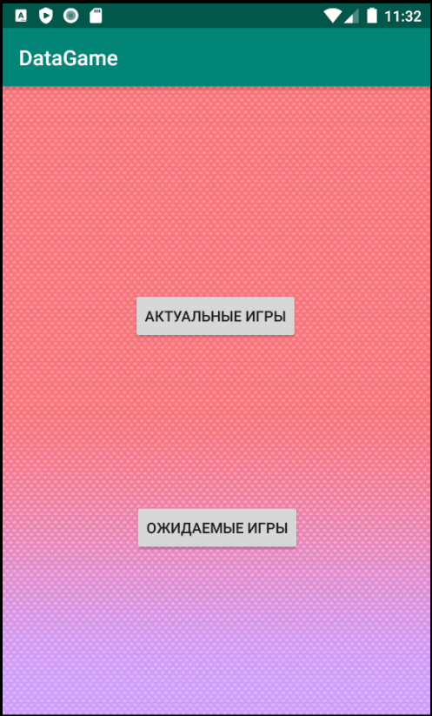
Данное окно предлагает выбрать тип показываемых игр под вашу платформу.
Второе окно

Slide 8
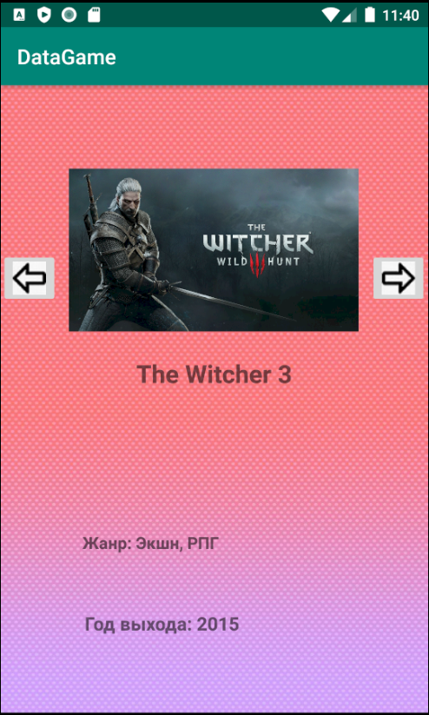
После выбора типа игр и игровой платформы, отображается игра, которую можно менять стрелками, а вместе с ней будет меняться её описание и картинка.
Окно с игрой

Slide 9
После создания программы и её тестирования была оформлена вся необходимая отчётная документация о проделанной работе, включая пояснительную записку и различные приложения к работе.
Пояснительная записка к курсовой работе содержит всю необходимую информацию о функционировании программы.
Также была создана презентация для защиты курсовой работы.

Slide 10
Вывод
В результате выполнения курсовой работы были выполнены все поставленные во время выполнения работы цели и задачи. Созданная программа отвечает всем требованиям, предъявляемым к ней, а также имеет высокую актуальность за счёт понятности и большого количества игроков.

Slide 11
Спасибо за внимание

